Slide 1

Склад (Warehouse)
Момчил милков
Тодор пенчев

Slide 2
Цел на проекта
Да се създаде приложение, което реализира изискванията за складова програма
Системата трябва да е базирана на програмният език JAVA и SQL база данни на Oracle

Slide 3
Изисквания към системата
Достъп с автентикация (потребители с различно ниво на достъп)
Създаване на нови потребители, доставчици и клиенти, номенклатури, фактури и каса
Фактурите са свързани с доставките и изписванията на стоки от склада
Справки за произволен период по доставки и доставчици, изписване и клиенти, дейност на складовите оператори, за наличности в склада, за разходи, приходи и печалби, и за движение на наличността в касата
Системата трябва да следи и известява за критични минимуми и липси на стоки и парична наличност в касата

Slide 4
Анализ на проблема
Системата трябва да поддържа два типа акаунти – администратор и оператор, като първият има повече права и може да прави всичко, което може и оператора. Системата идва с администраторски акаунт по подразбиране.
След успешна автентикация потребителя има достъп до функционалността предоставена от приложението. Опциите за работа са следните:

Slide 5
Създаване на нови потребители (оператори или администратори) – за всеки нов потребител трябва да бъдат въведени валидно потребителско име, което не е вече заето и парола, която трябва да е поне 8 символа, съдържаща поне една главна и поне една малка буква
Създаване на партньори (доставчици и клиенти) – За тях трябва да бъде въведено уникално име на фирма, валиден имейл адрес и валиден български мобилен телефонен номер
Създаване на каса – тъй като проектът обслужва нуждите само на един склад, създаването на каса е процес, който се извършва еднократно и в базата данни се съхранява само една каса. Преди създаване на каса няма как да бъдат извършени част от операциите в приложението, зависещи от финансови операции свързани с покупко-продажбата на стоки.

Slide 6
Създаване на номенклатури – всяка номенклатура представлява стока, която складът има в наличност, е имал или ще има в бъдеще. Изтриването на номенклатури не е осъществено, тъй като то е свързано с вече създадените фактури и при изтриване на номенклатура, би се загубила информация какво е било доставено в склада или изписано от него за дадена фактура. За всяка номенклатура трябва да бъде въведено уникално име, валидна цена (неотрицателна), валидно количество (може да е 0, но не и по-малко) и валидно минимално количество
Работа с фактури – Създаване на фактура за приемане или изписване на стоки. За създаването на фактура е необходимо да се посочат партньор, дата на фактурата, тип на фактурата (доставка или изписване) и стоките заедно с техните количества, за които се отнася фактурата

Slide 7
Известия и наличности
Наблюдение за наличност на стоки в склада – при количество под минималното за съответната стока излиза съобщение за потребителя
Наблюдение за наличност на пари в касата – при баланс под 5000 лв. в касата излиза съобщение за потребителя

Slide 8
Справки
За доставки и доставчици или изписване и клиенти – тъй като доставчиците и клиентите в нашето приложение са генерализирани като партньори, за съответните справки трябва да бъде подадени само датите, които ни интересуват и типът на фактурата (доставка или изписване).
Дейност на складовите оператори – работи по аналогичен начин на гореописаните справки, но тук подаваме името на потребителя и датите, за които ни трябва справка
Наличности в склада – списък със всички номенклатури и техните наличности (табличен вид)
Разходи, приходи и печалби – за даден период от време да се намират разходите на склада, неговите приходи и печалбата/загубата, която е генерирана между посочените дати
Движение на наличността в касата – списък със всички транзакции за зададен период от време

Slide 9
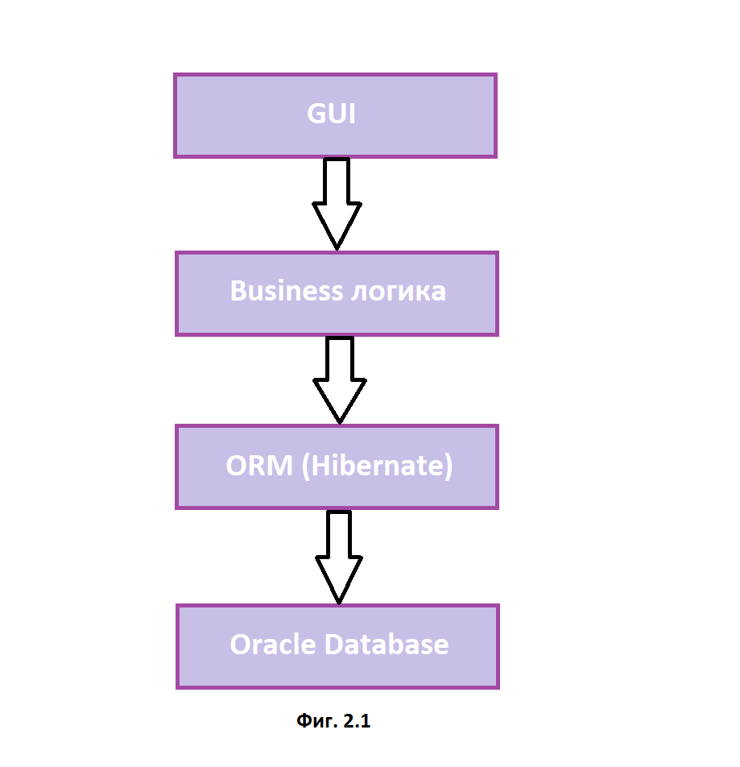
Дефиниция на модулите на системата
Oracle Database – Проста БД, в която се съхраняват данните на системата.
ORM – Data Persistency слой на приложението, който представя класове като таблиците от базата данни и реализира нужните им функционалности.
Business логика – Основният модул, в който се реализират повечето бизнес изисквания.
GUI – Графичният интерфейс на системата, чрез който потребителя указва желаните от него операции.
Logging – Модул съдържащ класовете отговорни за логването на събитията.

Slide 10
Проектиране на базата данни
Модел на Чен
Relational Model

Slide 11
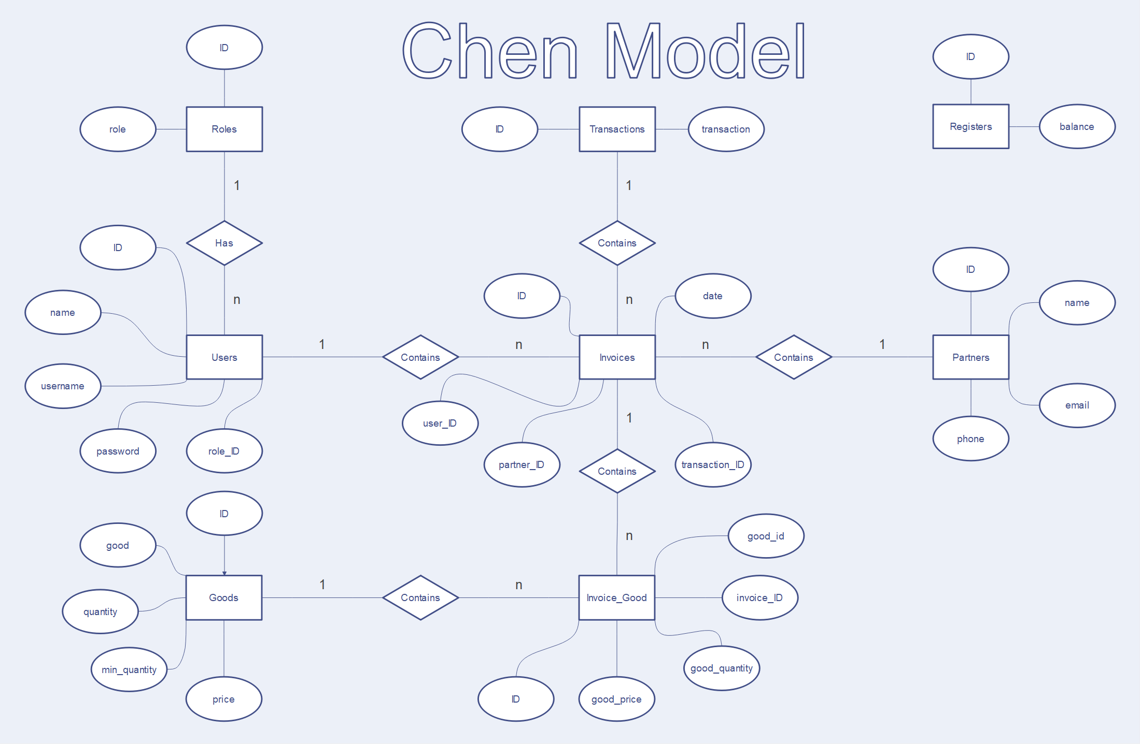
Модел на Чен

Slide 12
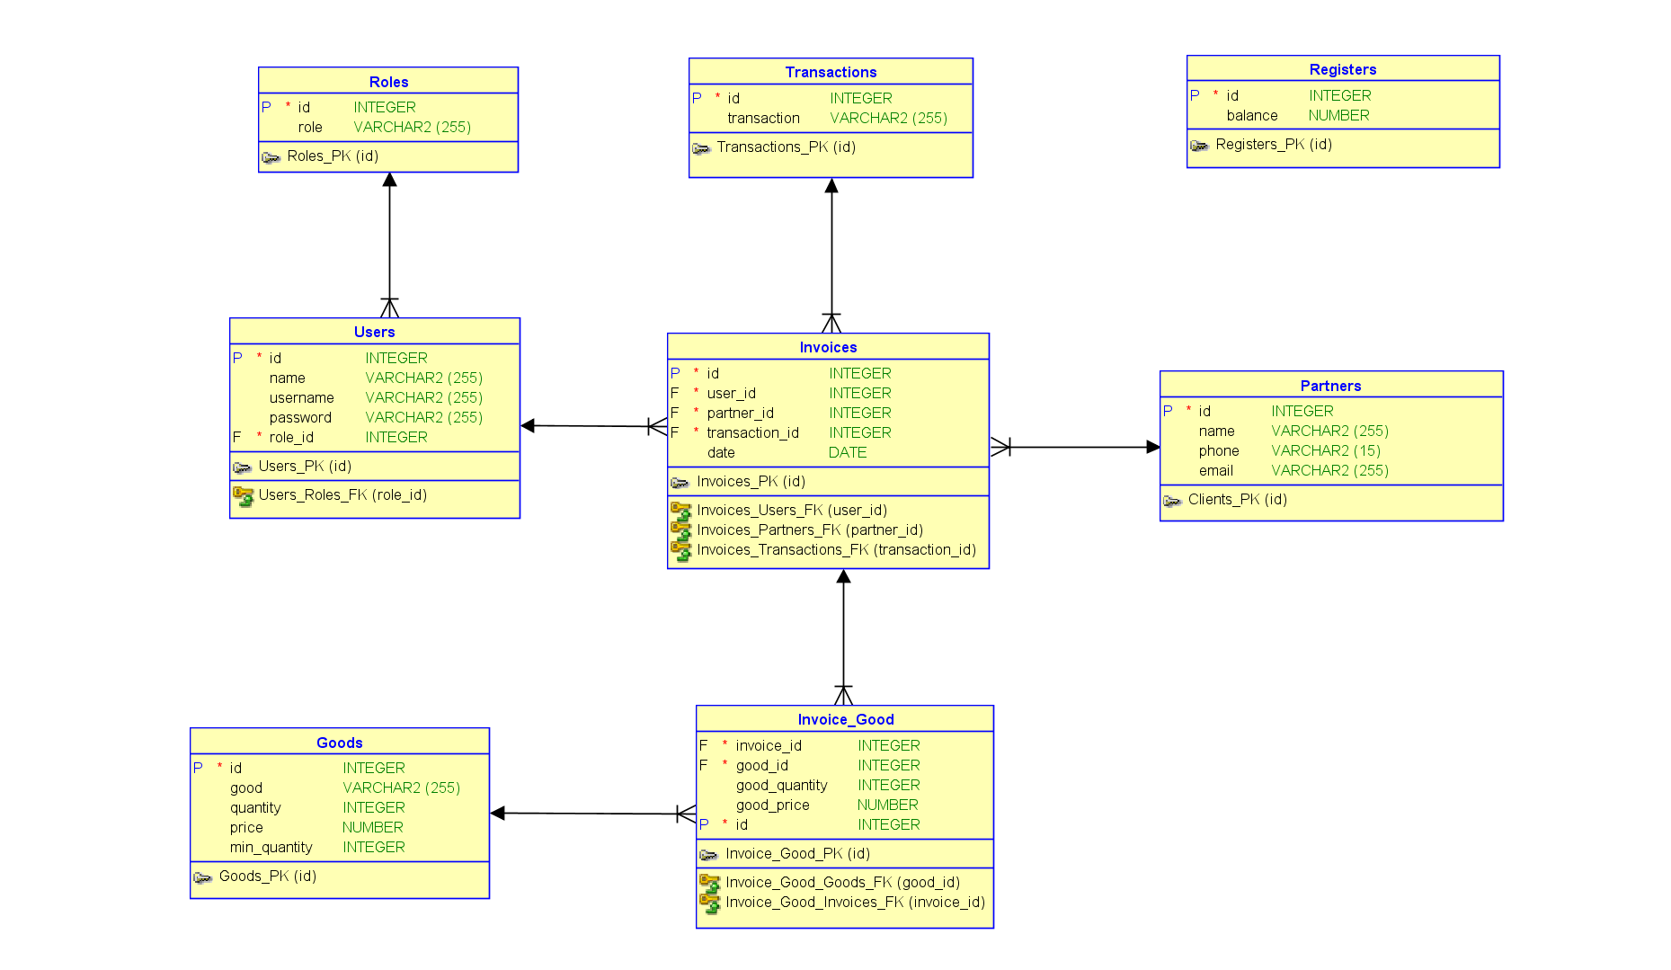
Relational Model

Slide 13
UML диаграми
Use Case
Sequence диаграми
Class диаграми

Slide 14
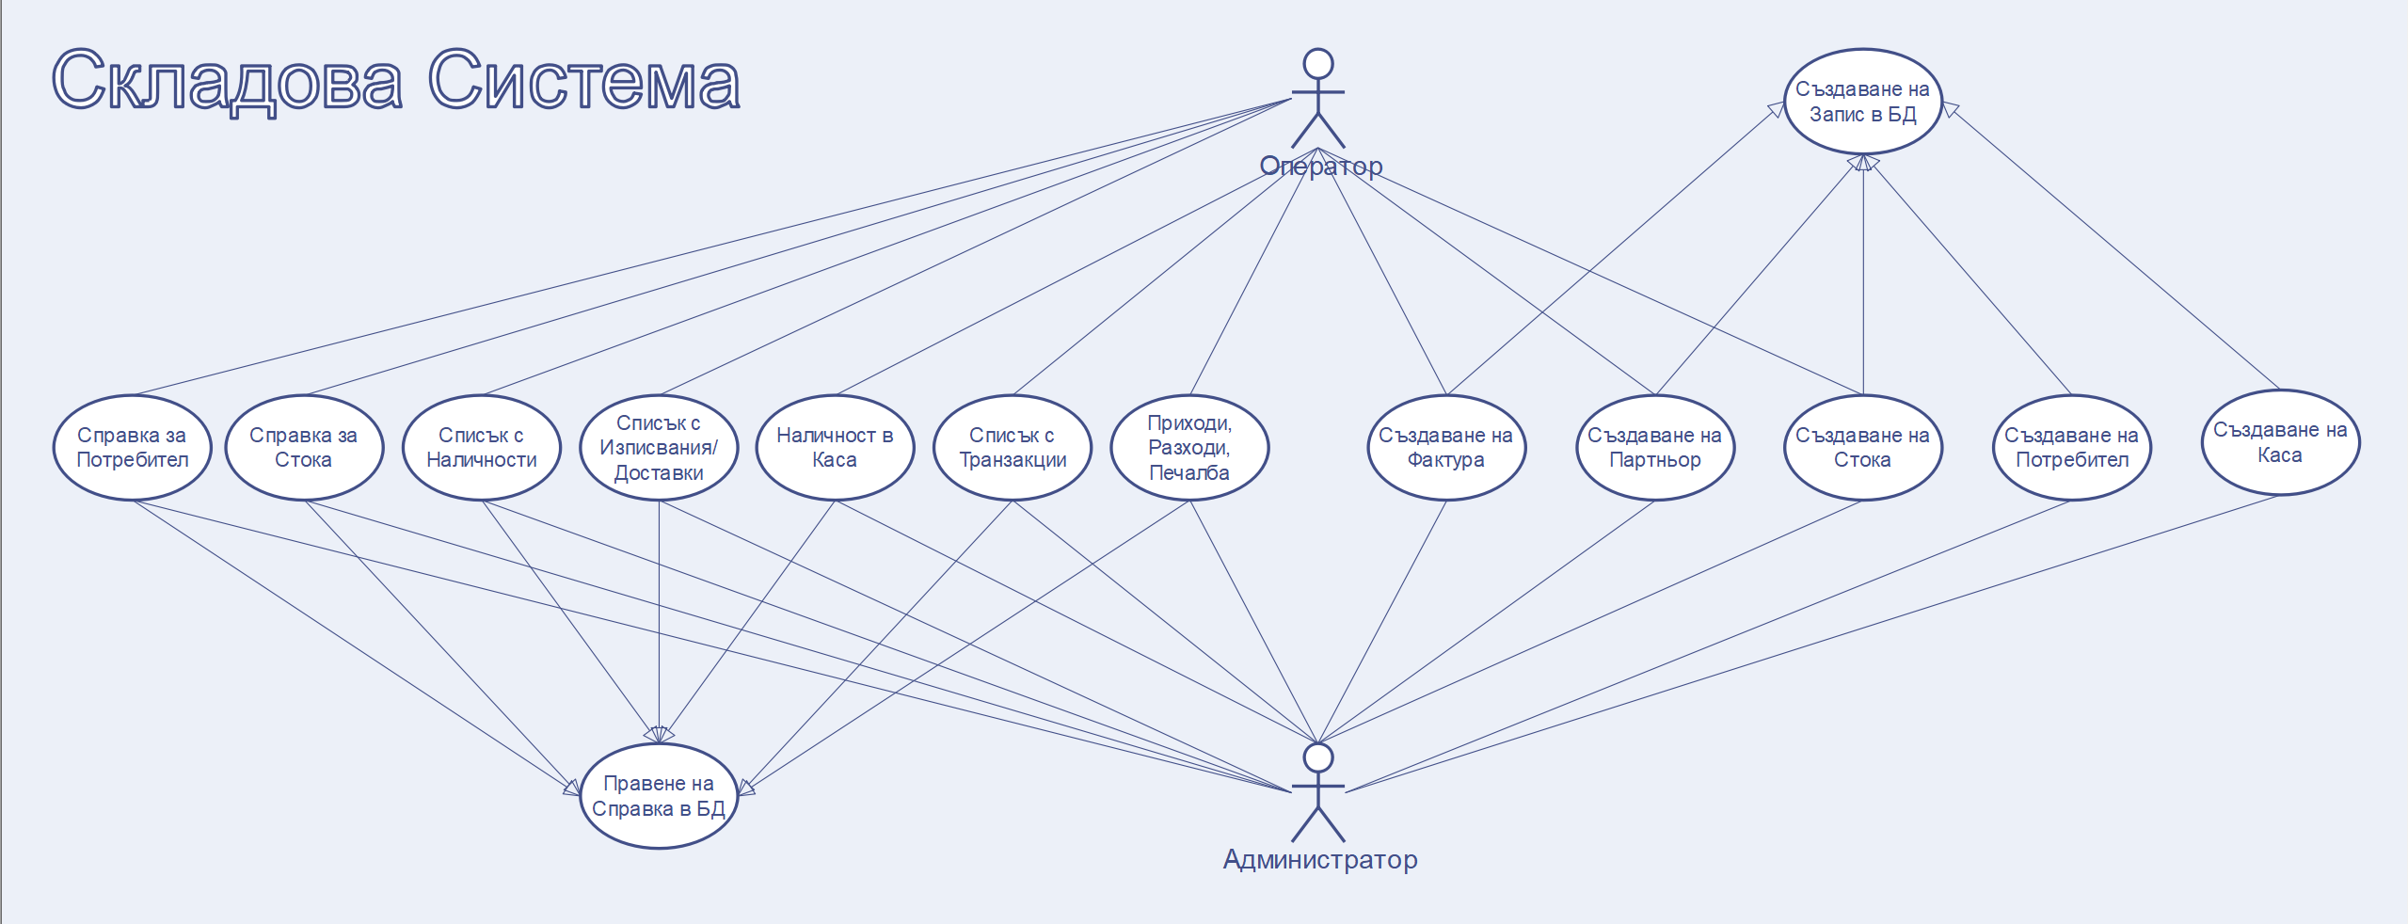
Use Case диаграма

Slide 15
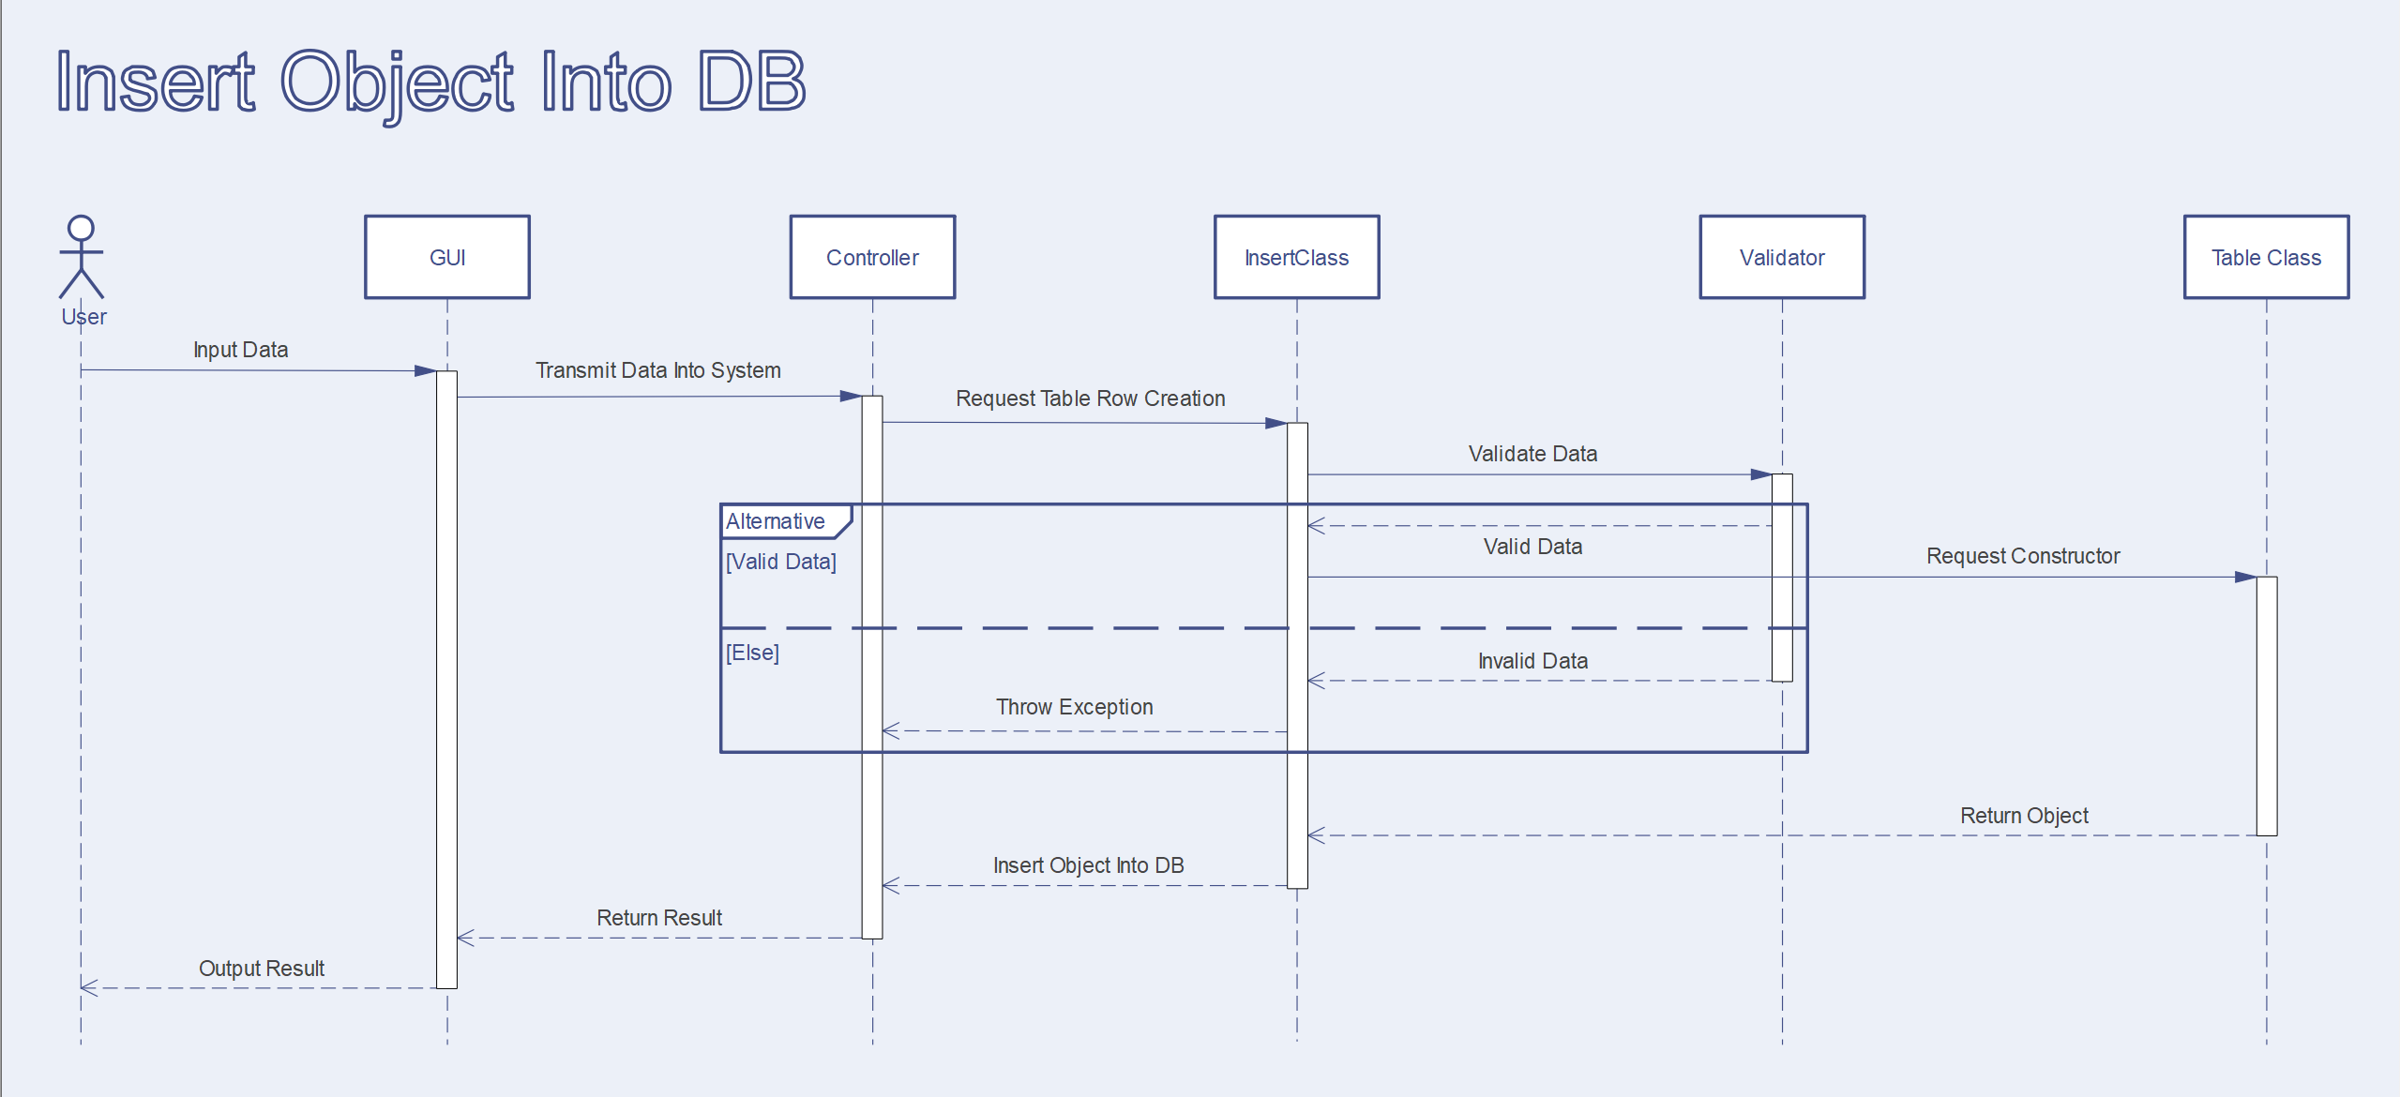
Sequence диаграма за въвеждане в БД

Slide 16
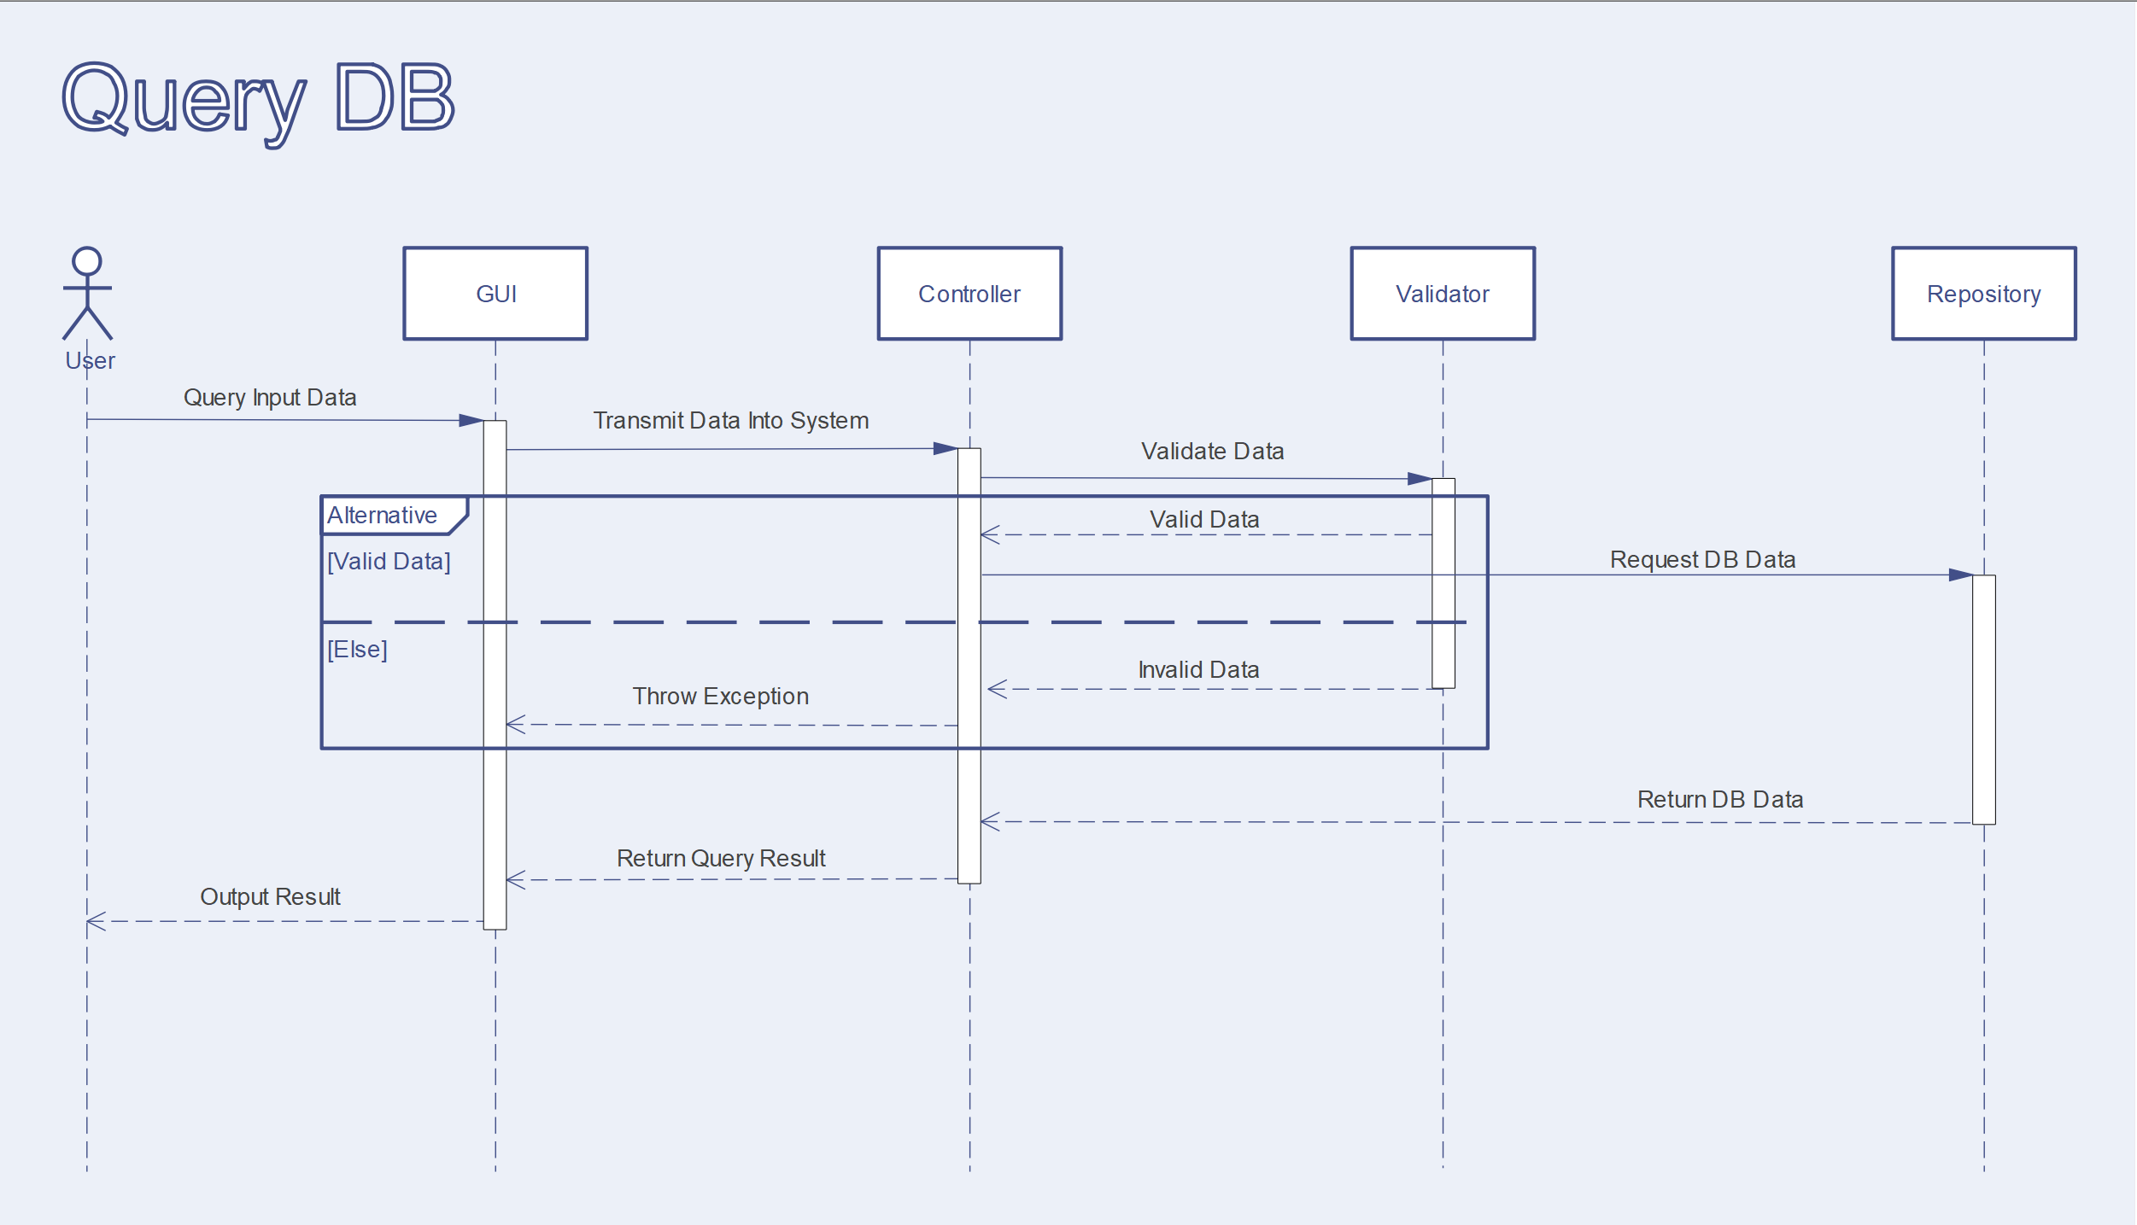
Sequence диаграма за извличане от БД

Slide 17
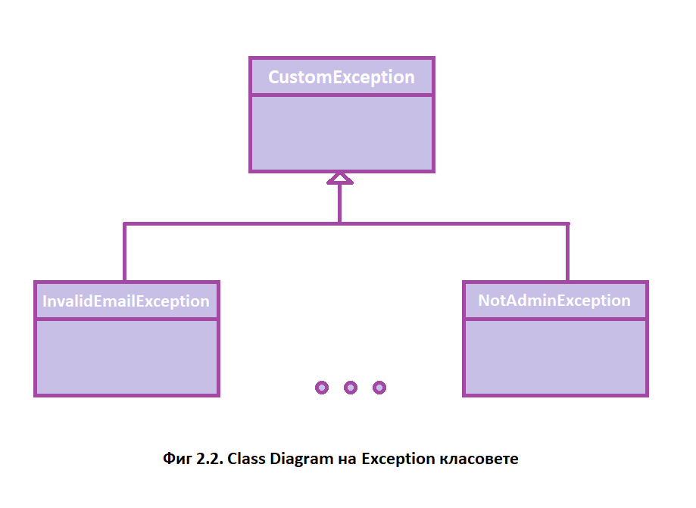
Class диаграма на Exception класовете

Slide 18
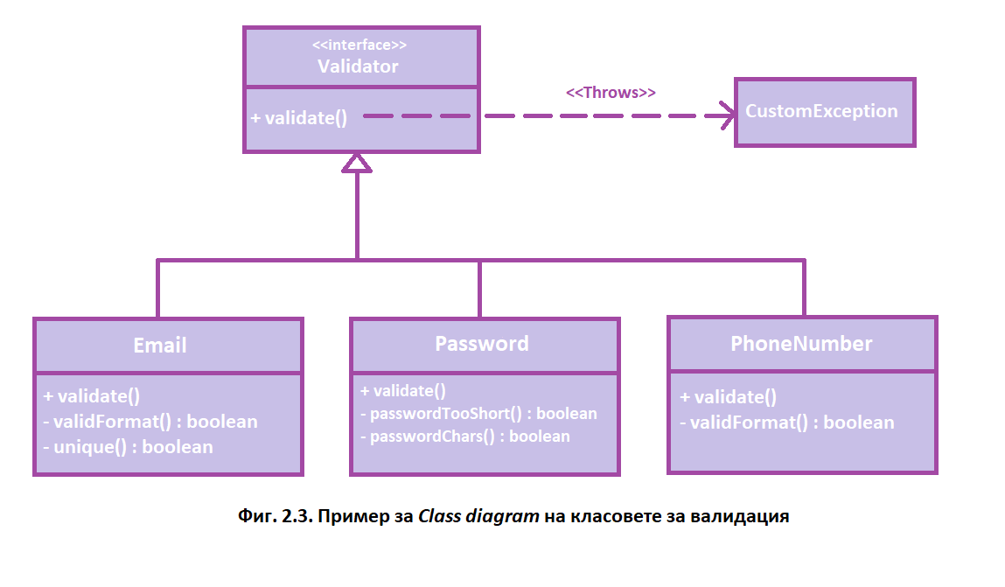
Class диаграма на класовете валидатори

Slide 19
Реализация на системата
Oracle Database
ORM
Business логика
GUI

Slide 20
Реализация на базата данни (Oracle)
Създадени са следните таблици
Goods
Invoice_good
Invoice
Partners
Registers
Roles
Transactions
Users

Slide 21
Реализация на слоя за работа с базата данни (Hibernate)
Създадени са следните Entity класове (същите като таблиците в БД)
Good
Invoice
Invoice_Good
Partner
Register
Role
Transaction
User

Slide 22
Реализация на бизнес логиката
Състои се от няколко пакета
Create – пакет отговарящ за въвеждането на нови записи в базата данни
Exceptions – пакет съдържащ всички предвидени изключения, които програмата може да хвърли
Repository – пакет отговарящ за извличането на записи от базата данни
Validators – пакет съдържащ всички валидатори за данни необходими на системата

Slide 23
Реализация на графичния интерфейс (GUI)
Състои се от два пакета
views – съдържа .fxml файловете, които представляват дизайна на приложението. Файловете се състоят от бутони, полета за писане, таблици, менюта и т.н., декларирани като xml елементи
Controllers – съдържа контролерите, които отговарят за събитията и данните необходими за съответната част от приложението. Свързани са fxml

Slide 24
Реализация на Logging
Употребява се Log4J
Пакетът се състои от 4 класа
Logging – абстрактен клас, създава логър
InfoLogging и ErrorLogging – наследяват Logging класа и респективно отговарят за логването на инфо съобщения и грешки
ExceptionToString – използва се от ErrorLogging класа и обръща изключенията в стрингов формат

Slide 25
Тестови резултати
Според изпълнените Junit тестовете, всички тествани класове работят правилно, като не бяха срещнати никакви неправилни резултати

